Slide 1
113年度財物管理說明會
總務處資產保管組 113/7/31

Slide 2
大綱
財物管理基本概念
財物盤點作業
財物報廢作業
常見問題
新版學位服借用流程說明

Slide 3
財物管理基本概念
財產、物品之定義
財產
包含不動產（土地、土地改良物、房屋建築及設備），以及單價金額1萬元以上且使用年限2年以上的機械設備、交通及運輸設備、及什項設備
物品
不屬於財產之設備、用具，包括非消耗品及消耗用品。
質料堅固不易損耗的非消耗品，如事務用具、餐飲用具、 陳設用具等，須登記列帳。

Slide 4
因研究需要攜出校外，須填具財物攜出校外申請單
財物管理基本概念
財物保管人責任
請先將保管財物移轉由他人保管，再進行離職流程
對使用中之財產，應善盡保管之責，未經核准，不得私自移轉或借撥。
財產管理單位與保管人員對使用及保管中之財產，應隨時查對其數量，並注意其使用狀況及養護情形。
離職時，應將保管或使用之財產交還。
倘有毀損、遺失、失竊，除已盡善良管理人應有注意，經審計部核定解除責任外，應按本校財物管理辦法第11條規定賠償。

Slide 5
財物盤點作業
盤點時間
6月底前由本組簽陳核准後，通知各單位辦理盤點。
7月至9月，由各單位自行全面盤點，並將「盤點紀錄表」送本組彙辦。
財物使用保管人：自行清點保管財物，於初盤清冊簽名後，送單位管理人員彙整。
財物管理人員：單位內財物盤點、彙整並產製財物盤點紀錄表，經主管核章後送本組。
4月至9月，本組會同主計室就財產類進行抽點。

Slide 6
財物盤點作業
檢查項目
帳務與實際財物是否相符。
財產之使用情形及保管維護狀況。
是否有閒置未使用之財產。
產籍資料(即廠牌、型號與製造號碼)是否正確。
已達使用年限，損壞無法修復或修復不經濟需報廢之財物處理。
財物是否黏貼標籤。

Slide 7
財物盤點作業
以單位財物管理人員身分進入盤點，可查印單位內所有使用人之財物初盤清冊
使用保管人身分進入盤點，查印名下保管財物資料

Slide 8
財物盤點作業
線上財物管理系統作業
網址：http://propsys.oga.ncku.edu.tw/
財物報廢
→填寫減損申請單
保管人變更
→填寫移動(轉)單
存放地點變更
→維護更新
標籤脫落模糊，→申請補印
閒置財物
→公告周知供校內單位移轉使用

Slide 9
財物報廢作業
已達使用年限之財物，如「原有效能不能修復」或「經評估修復而不經濟者」有報廢必要時，應隨時處理，由單位財物管理人員填具減損申請單，送本組申請報廢。
經查核確認後，應將廢品繳至倉庫(或暫保管於單位) 。
如因個別情況，未達年限須辦理報廢，須層報教育部核轉審計部審核。

Slide 10
財物報廢作業
分級核定
是否達年限 | 財物金額 | 本校 | 教育部 | 審計部
超過年限 | 1500萬以下 | 核定
 | 1500~3000萬 |  | 核定
 | 3000萬以上 |  |  | 核定
未達年限 | 不分金額 |  |  | 核定

Slide 11
常見問題
不同的財物，要分別登帳列管。
個人電腦為「1主機+1螢幕」，多買的螢幕須單獨列帳。
增加單請依財物實體上記載的資料填寫。 (請勿填寫外包裝資料，以免盤點時核對不符) 型號為Model No(M/N) 製造號碼為Serial No(S/N)
電腦軟體須符合「單價1萬元以上」且「使用年限2年以上」2個條件，才能登帳辦理攤銷。
購買福利品/舊品須經專簽核准。
請務必核對增加單產籍資料，再貼財產標籤。
財物報廢後無法回復，填寫減損申請單時，請務必確認校碼序號及產籍資料無誤。

Slide 12
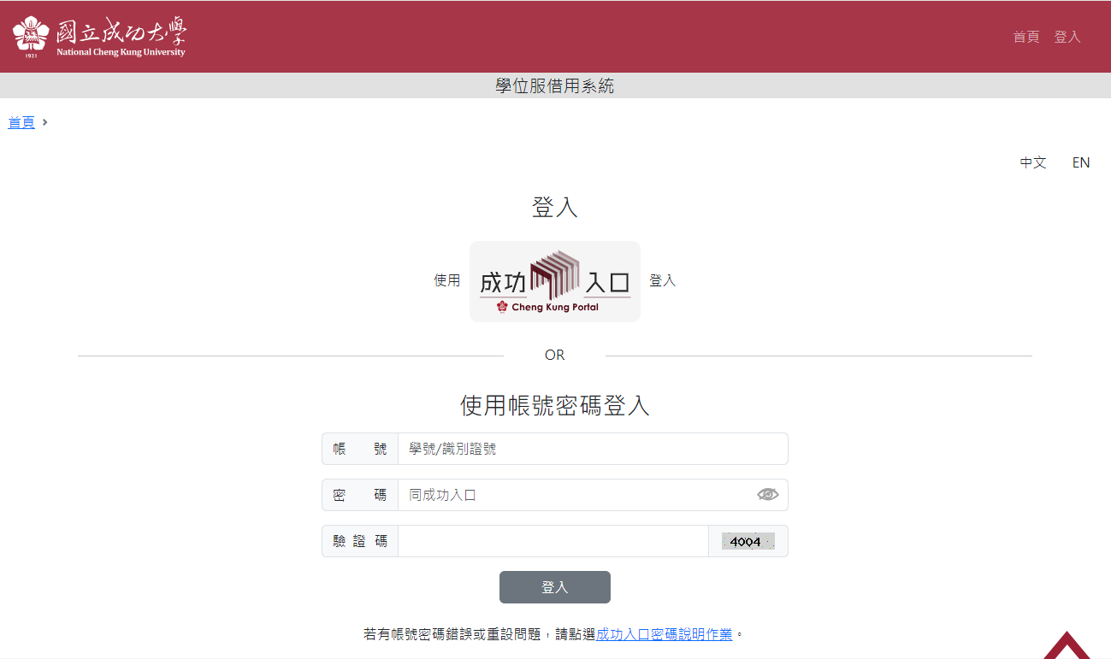
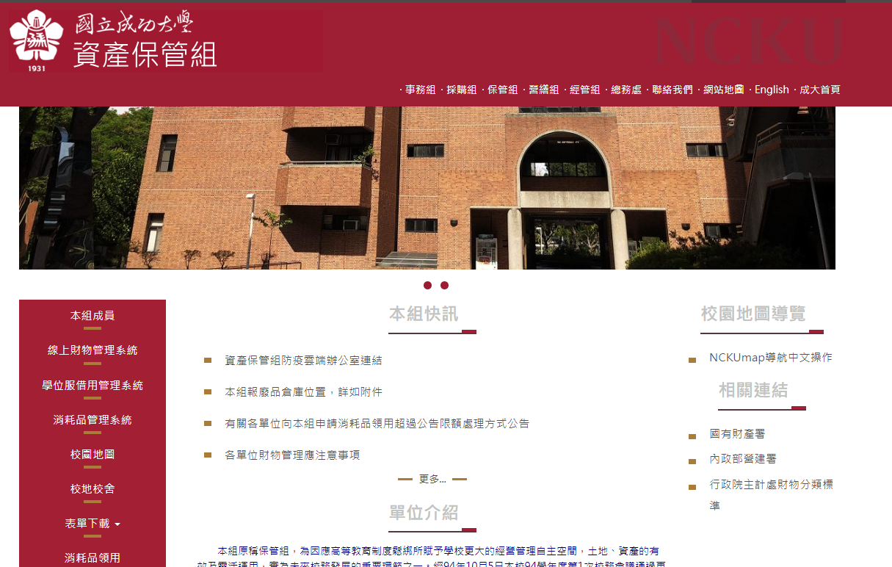
新版學位服借用說明
本組網頁提供學位服借用系統連結網址供使用者登入。
應屆畢業生、系所承辦人皆使用成功入口帳密登入。
各系所承辦人員登入前請先聯繫本組進行系統設定，方可登入系統。

Slide 13
新版學位服借用說明
應屆畢業生：
1.登入後填寫借用尺寸並於一周內繳納使用費。
系所承辦人：
1.協助應屆畢業生列印借用單。
2.協助應屆畢業生辦理歸還作業及數量點收。
3.協助聯繫尚未歸還應屆畢業生。
系統相關操作如有任何問題，請於本組公告學位服借用期間洽詢
蔡岳昌先生分機50586。

